Slide 1
IoT Hackathon Smart Checkout
Marcel Boer, M. Soleyman Fazeli, Marcus Friedrich, Mario Krämer, Philipp Noack, Jan Niclas Weiss
15.06.2018

Slide 2
Gliederung
Projektziel
Konzeptidee
3 Varianten
Demonstration

Slide 3

Projektziel
Entwurf und Implementierung eines Konzepts, um Nutzer beim Abhaken einer Einkaufsliste mit Internet of Things zu unterstützen.
Notes:
Quelle: www.flaticon.com

Slide 4
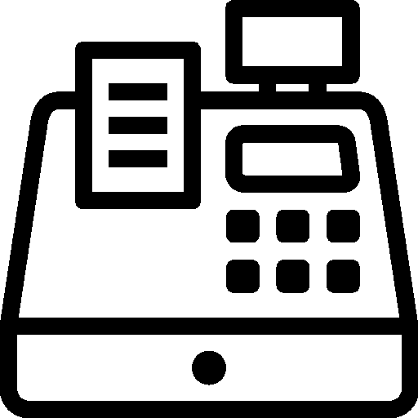

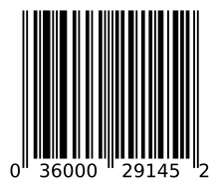











Konzeptidee
Der Kunde erstellt eine Einkaufsliste.
Die ausgewählten Produkte werden an der Kasse eingescannt.
Die gekauften Produkte werden an die Einkaufslisten-App übermittelt.
Die gekauften Produkte werden in der Einkaufslisten-App abgehakt.
1.
2.
3.
4.

Slide 5


Variante 1: Manuelles Abhaken
User erstellt Einkaufsliste
User hakt Liste nach Einkauf manuell ab
User kann abgehakte Einkäufe korrigieren
2.
3.
1.

Slide 6


Variante 2: Übertragung durch das Kassensystem
5.
6.
User erstellt Einkaufsliste
Einscannen der Produkte via Barcode
Checkout-Button lässt Barcode mit Login-Daten des Kunden an der Kasse einscannen
Die Kasse sendet Infos zu den gekauften Produkten mithilfe der bekannten Zugangsdaten an die App
Produkte werden in der App als gekauft markiert
Nutzer überprüft abgehakte Produkte
4.
1.
3.
2.
Checkout

Slide 7


Variante 3: Einscannen von QR-Codes
User erstellt Einkaufsliste
Ausgesuchte Produkte werden eingescannt
Ein von der Kasse unabhängiger Scanner erfasst die Produkte
Ein QR-Code mit Infos zu den gekauften Produkten wird erstellt und auf einem Bildschirm angezeigt
Der erstellte QR-Code wird vom User in der Einkaufslisten-App eingescannt
Die Produkte werden automatisch in der App abgehakt
Der User kann die abgehakten Produkte bei Bedarf korrigieren
1.
2.
4.
5.
6.
7.
3.

Slide 8


Umsetzung als Prototyp: Variante 2
+ Automatisches Abhaken der Liste (gilt auch für Variante 3)
+ Einfache Interaktion für den Anwender (gilt auch für Variante 3)
+ Nur geringe Anpassungen an der Einkaufslisten-App notwendig
+ In das Kassensystem eingebunden (kein Medienbruch)
- Eingriff in das Kassensystem notwendig
➔ Bessere Ausnutzung von vorhandenen Ressourcen
Notes:
Quelle: https://www.flaticon.com/

Slide 9

Live-Demonstration

Slide 10
Vielen Dank! https://github.com/Soley02/IoTBarcodeHHZ

